Slide 1
HOSPODAŘENÍ
2017
5.3.2018, Rada ÚŽFG AV ČR, v.v.i.

Slide 2
SKUTEČNOST 2017
CELKOVÉ VÝNOSY 150,7 mil. Kč
- Dotace AV ČR 48,6 mil. Kč
- Dotace GAČR 22,9 mil. Kč
- Dotace ČR ostatní 21,6 mil. Kč
- Dotace zahraničí 14,5 mil. Kč
- Tržby 17,4 mil. Kč
HV-ZISK před zdaněním 2 322tis. Kč
HČ – 1 312 tis. Kč, JČ – 1 010 tis. Kč

Slide 3
Struktura výnosů 2017 ÚŽFG
Poměr je bez výnosů ze sociálního fondu a výnosů k „papírovým“ odpisům.

Slide 4
SKUTEČNOST 2017
CELKOVÉ NÁKLADY 148,4 mil. Kč
- Materiál 22,8 mil. Kč
- Energie 4,2 mil. Kč
- Opravy a údržba 3,6 mil. Kč
- Cestovné 2,9 mil. Kč
- Služby 17,6 mil. Kč
- Osobní náklady 78,4 mil. Kč
Ostatní 2,7 mil. Kč
Aktivace -5,2 mil. Kč
*Zúčtované odpisy 20,8 mil. Kč. Tvorba FÚUP 1,1 mil. Kč

Slide 5
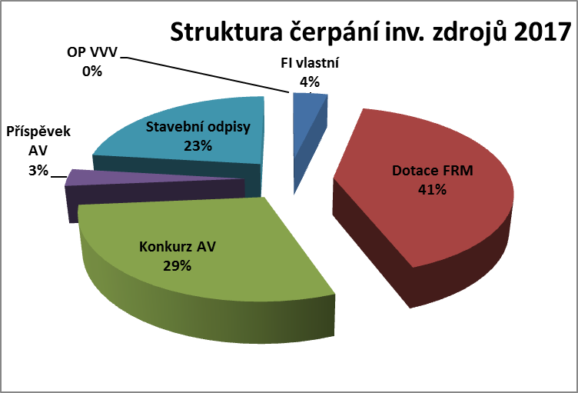
Investice 2017
Investiční zdroje 2017 celkem 28,6 mil. Kč.
Na INV i NINV využito celkem 10,9 mil. Kč.
Stavební: 2,6 mil. Kč; Přístroje: 6,7 mil. Kč; Software: 0,4 mil. Kč;
Opravy a údržba: 1,2 mil. Kč
Zůstatek investičních zdrojů do roku 2018 v tis. Kč: FI 8,3 mil. Kč, OP VVV 9,4 mil. Kč.

Slide 6
Rizikové závazky a pohledávky
Stále trvá žaloba na ÚŽFG – REKOMONT a.s. | 1,5 mil. Kč řízení odročeno, jednání o mimosoudním vyrovnání. Aktuálně oboustranná dohoda na 0,7 mil. Kč. Čekáme na finální návrh ze strany Rekomontu.
REKOMONT a.s. | cca 84 tis. Kč pohledávka ÚŽFG - řešeno v mimosoudním vyrovnání v roce 2017 zaúčtována opravná položka do výše 80% pohledávky
Očekávaná pohledávka ÚŽFG za sdružením GORAHA | 1,4 mil. Kč – škoda - sankce ÚOHS + 5% sankce MŠMT chyba ve VŘ – Pavilon ECHO - V roce 2018 by měla být podána žaloba na advokátní kancelář, která byla členem sdružení GORAHA.
Pro-ser, s.r.o. | Pochybení ve VŘ přístroje do Pavilonu ECHO – projektu EXAM. Požadujeme úhradu sankce ve výši 1 mil. Kč. V roce 2017 byla zaúčtována opravná položka k této pohledávce ve výši 70% její celkové hodnoty.
Celková korekce pohledávek vzhledem k jejich předpokládané vymahatelnosti v roce 2017 činila cca 0,8 mil. Kč.

Slide 7
ROZPOČET 2018

Slide 8
ROZPOČET - 2018
CELKOVÉ VÝNOSY 151,7 mil. Kč
 |  | Oproti r. 2017
Dotace AV ČR | 49,5 mil. Kč | ( + 0,9 mil. Kč)
Dotace GAČR | 19,2 mil. Kč | ( - 3,7 mil. Kč)
Dotace ČR ostatní | 24,1 mil. Kč | (+ 2,5 mil. Kč)
Dotace zahraničí | 24,6 mil. Kč | (+ 10,1 mil. Kč)
Tržby | 11,2 mil. Kč | (- 6,1 mil. Kč)
Navíc FÚUP z grandů z roku 2017 1,1 mil. Kč.

Slide 9
DOTACE AV ČR
v tis. Kč | 2017 |  | 2018 | Rozdíl
Instit.podpora – PVO | 44 961 |  | 47 103 | + 2 142
Dotace na činnost:
Nájem |  | 277 | 277 | 0
Mzdy PPLZ, O.W. |  | 1 161 | 725 | - 436
Mezin.spolupr., vybav.ubytovny |  | 574 | 317 | - 257
FWJEP |  | 1 050 | 1 050 | 0
Strategie AV21, prelimináře |  | 556 | 0 | - 556
CELKEM |  | 48 579 | 49 472 | + 893

Slide 10
ROZPOČET - 2018
CELKOVÉ NÁKLADY 151 mil. Kč (+ 3 mil. Kč)
 |  | Oproti r. 2017
- Materiál | 24,8 mil. Kč | (+ 2 mil. Kč)
- Energie | 4,3 mil. Kč | (+ 0,1 mil. Kč)
- Opravy a údržba | 1,9 mil. Kč | (- 1,7 mil. Kč)
- Cestovné | 5,4 mil. Kč | (+ 2,5 mil. Kč)
- Nákup služeb | 16,4 mil. Kč | (- 1,2 mil. Kč)
- Osobní náklady | 81,6 mil. Kč | (+ 3,2 mil. Kč)
*Odpisy k zúčtování 21,1 mil. Kč. Aktivace – 5,5mil. Kč.

Slide 11
PLÁN INVESTIC 2018
AV ČR - DRM 2018 4,8 mil. Kč (-2,5 mil. Kč)
Zůstává k využití 2,3 mil. Kč
- na žádosti o investice
Plán investic celkem 33,5 mil. Kč
 | Přístroje | Stavby
AV ČR | 5,8 mil. Kč
AV ČR |  | 12,6 mil. Kč
OP VVV | 13,1 mil. Kč

Slide 12
Rozpočet SF

Slide 13
Děkuji za pozornost.

